Slide 1
Организация труда
Выполнила: студентка гр.ОП351 Ширшова В.

Slide 2
1.Основные принципы организации труда
2. Особенности организации труда на железнодорожном транспорте

Slide 3
Организация труда – комплекс мероприятий, обеспечивающий рациональное использование трудовых и материальных ресурсов.
Организация труда основана на передовом опыте работы, достижениях науки и техники и позволяет наилучшим образом соединить людей и технику в производственном процессе, повысив при этом производительность труда.

Slide 4
Организация труда включает в себя:
1) организация и обслуживание рабочих мест.
Рабочее место – пространство со всем техническим и вспомогательным оснащением, в пределах которого выполняет свою работу исполнитель.
Организация рабочих мест связана с оснащением рабочих мест предметами труда и их размещением в определённом порядке.
2) разделение и кооперация труда.
Разделение труда – разграничение деятельности людей в производственном процессе.
Кооперация труда – объединение людей в производственном процессе.

Slide 5
Виды разделения труда
- функциональное - работники подразделяются в зависимости от выполняемых функций, при этом определяется роль и место отдельных работников в процессе производства;
- пооперационное - деление процесса на отдельные операции;
- квалификационное - деление работников по сложности выполняемых работ;
- технологическое - разделение производственного процесса в соответствии со специализацией исполнителя.
3) Нормирование труда – процесс установления технически обоснованных норм.
4) Улучшение условий труда – создание условий благоприятных для здоровья человека и поддержания его трудоспособности;
5) Внедрение передовых методов и приёмов труда;
6) Рационализация режимов труда и отдыха.

Slide 6
Основные задачи организации труда:
- экономические - связаны с повышением производительности труда, за счёт улучшения использования рабочей силы, техники и предметов труда;
- психофизиологические – создание условий, сохраняющих здоровье и работоспособность исполнителя;
- социальные - связаны с развитием личности исполнителя, повышением его квалификации.

Slide 7
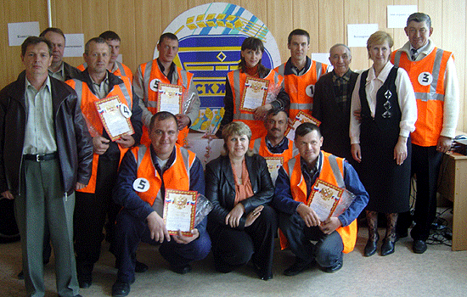
Организация труда рабочих и служащих на предприятиях железнодорожного транспорта происходит в условиях, отклоняющихся от нормальных:
круглосуточная работа по сменным или скользящим графикам, несовпадение дней отдыха с субботой и воскресеньем;
воздействие природно-климатических факторов при выполнении работ на открытом воздухе;
работа на движущемся подвижном составе, наличие шума и вибрации;
повышенные физические и нервно-эмоциональные нагрузки, большие переходы в рабочей зоне, выполнение операций в неудобной позе; наличие элементов риска в работе

Slide 8
Основными направлениями совершенствования организации труда являются:
разработка и внедрение рациональных форм разделения и кооперации труда;
улучшение организации подбора, подготовки и повышения квалификации кадров;
совершенствование организации и обслуживания рабочих мест;
рационализация трудового процесса, внедрение передовых приемов и методов труда;
совершенствование нормирования труда;
совершенствование форм и методов
материального и морального стимулирования труда;
улучшение условий труда.
Организация труда предусматривает укрепление дисциплины труда. На железнодорожном транспорте очень важно четко выполнять действующие правила и инструкции.

